Slide 1
Вртић Звончић
Актив
медицинских сестара васпитача
2.11.2016.
Крушевац

Slide 2
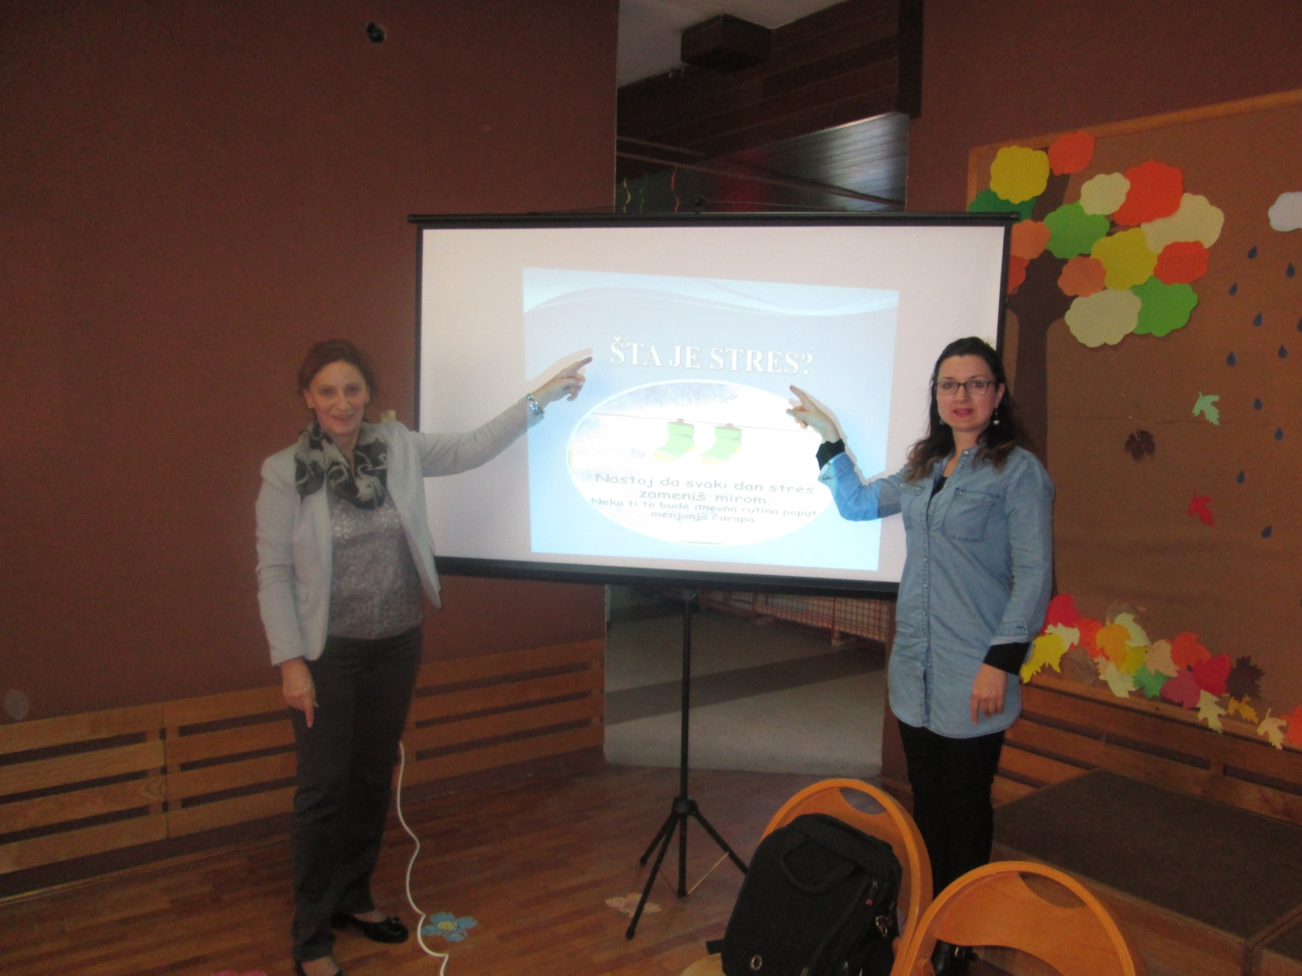
Актив медицинских сестара васпитача
Радионица Начини превазилажења стресних ситуација

Slide 3
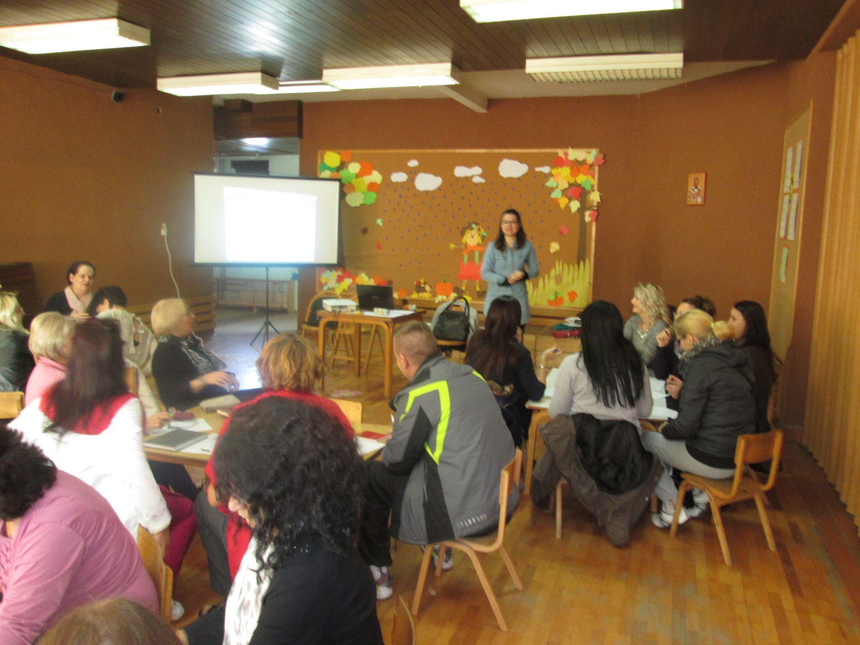
Актив медицинских сестара васпитача

Slide 4
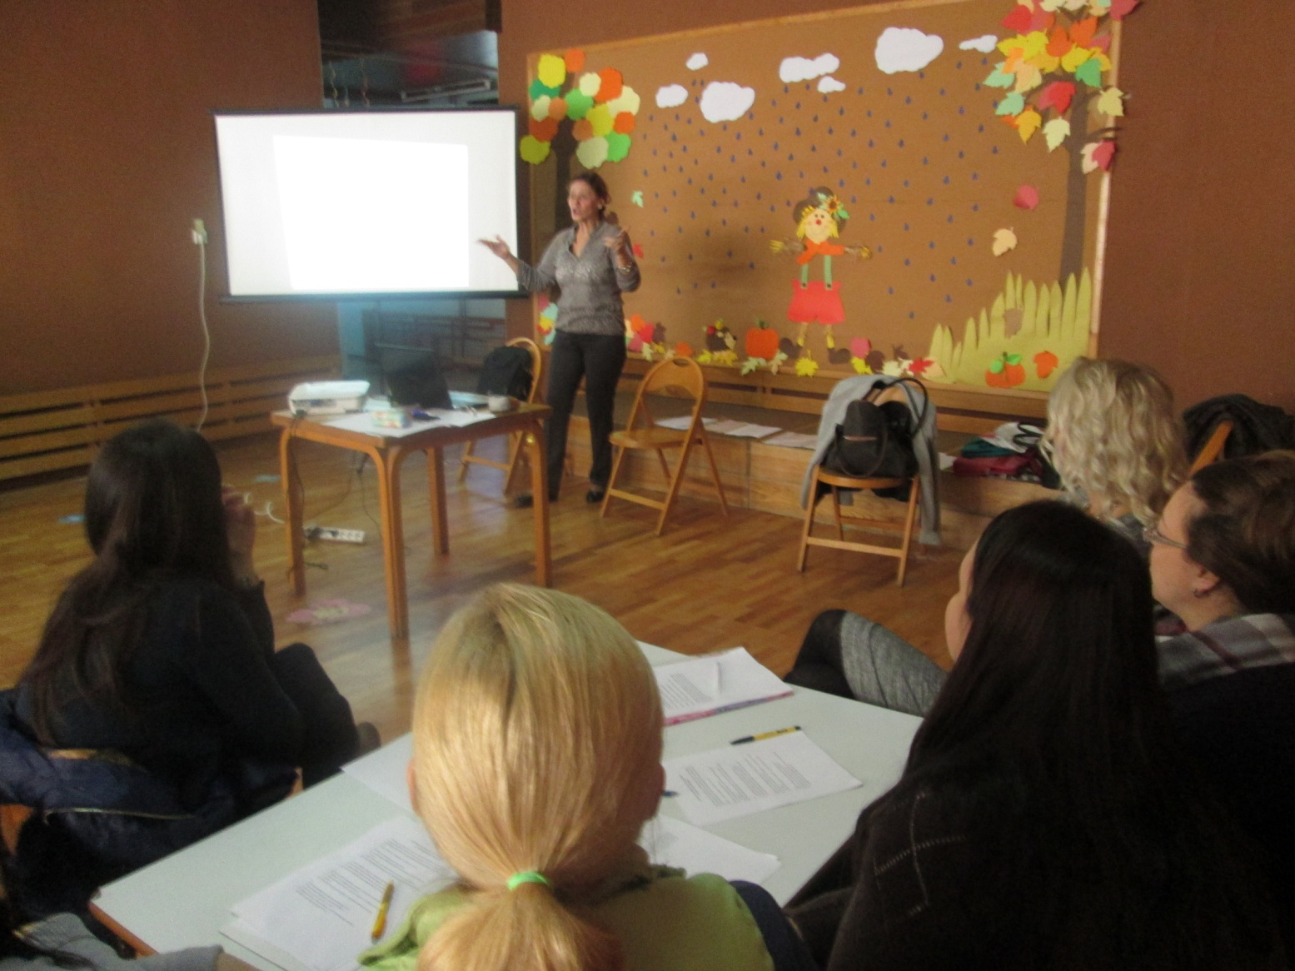
Актив медицинских сестара васпитача

Slide 5
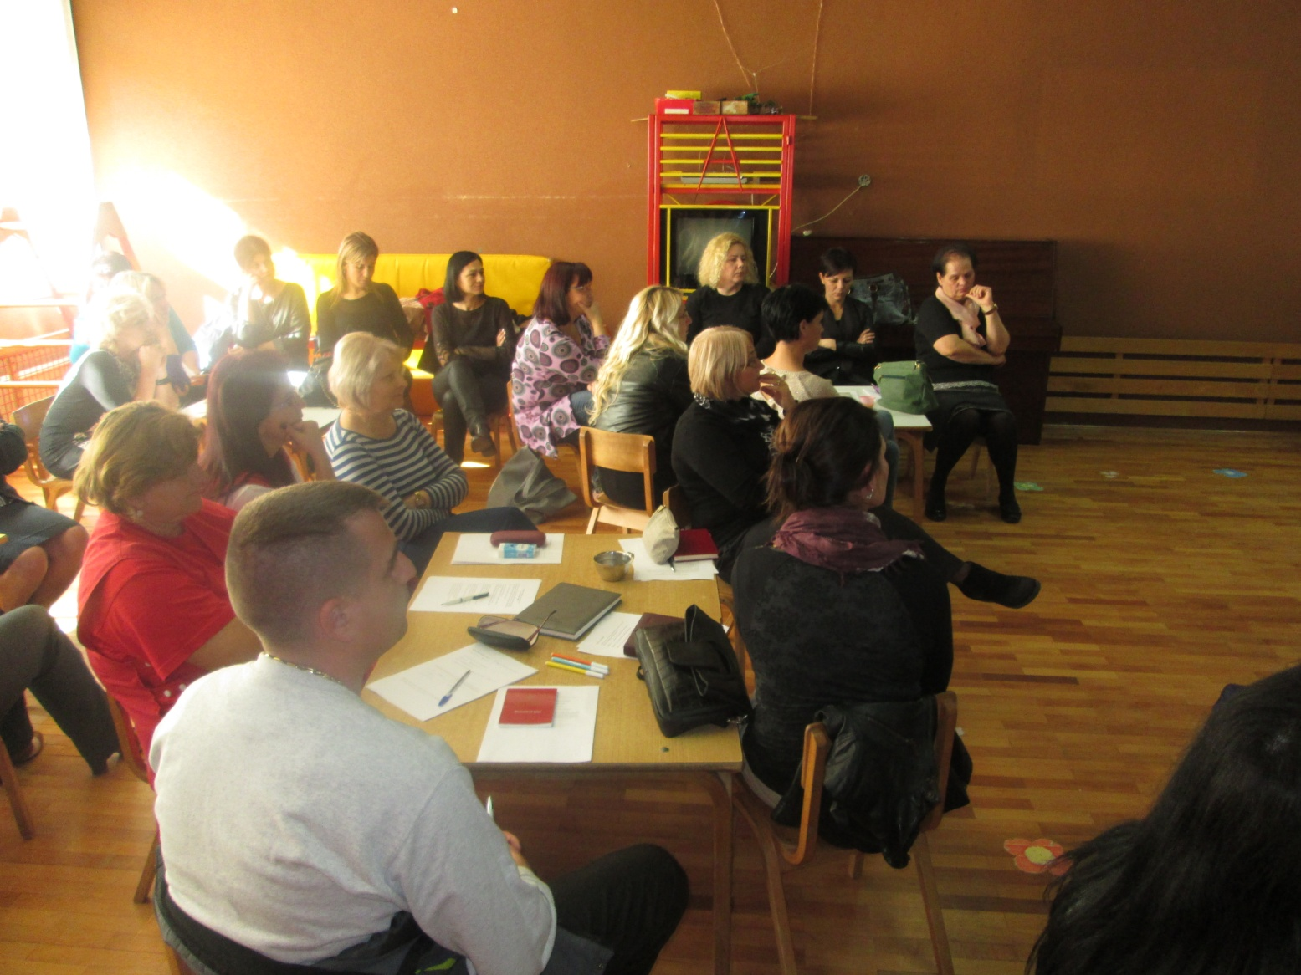
Актив медицинских сестара васпитача

Slide 6
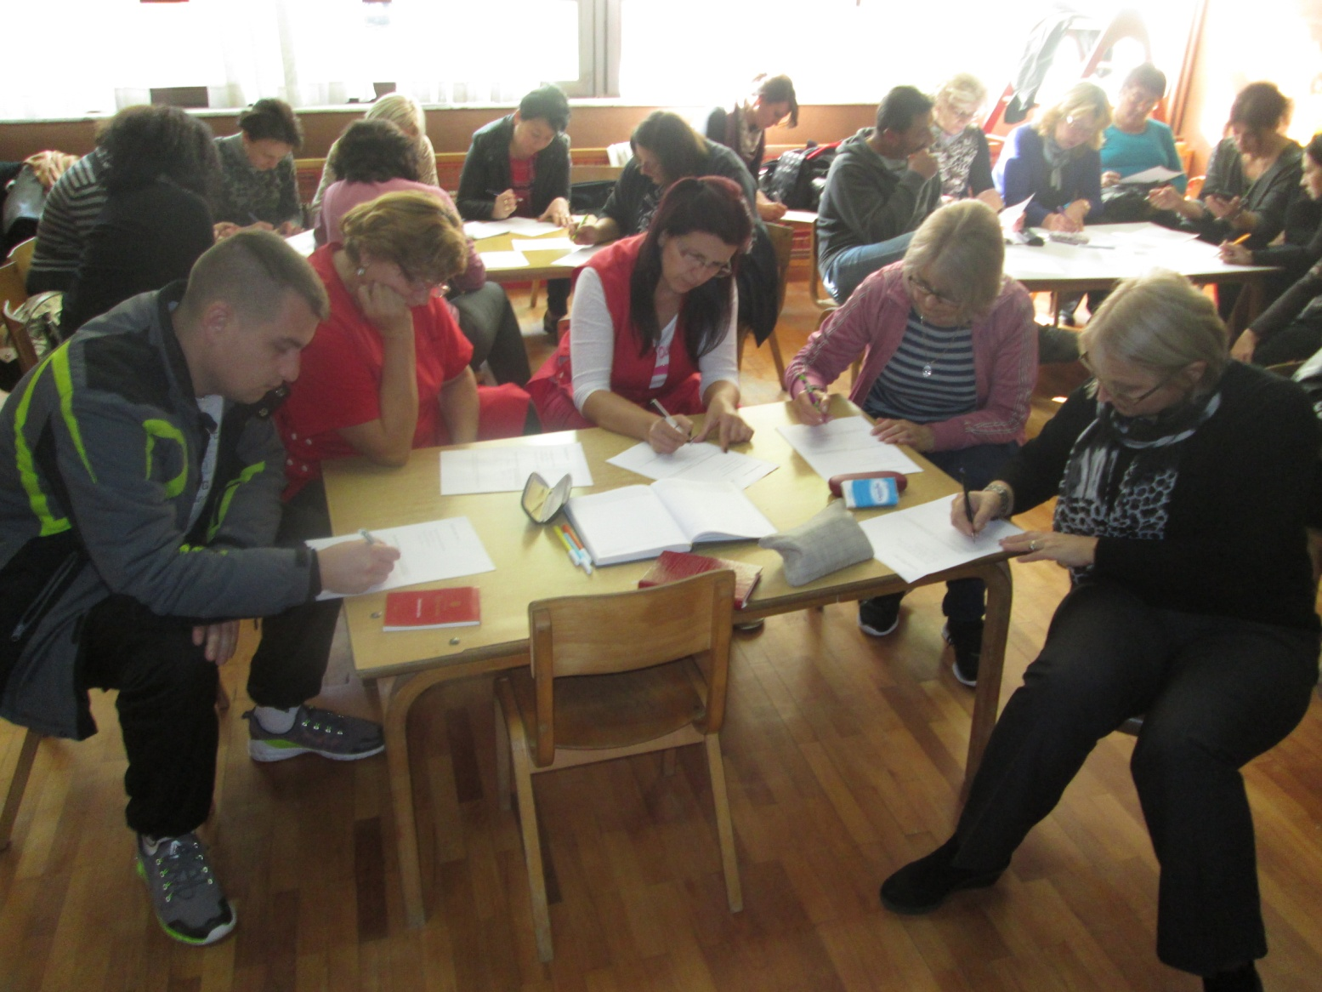
Актив медицинских сестара васпитача

Slide 7
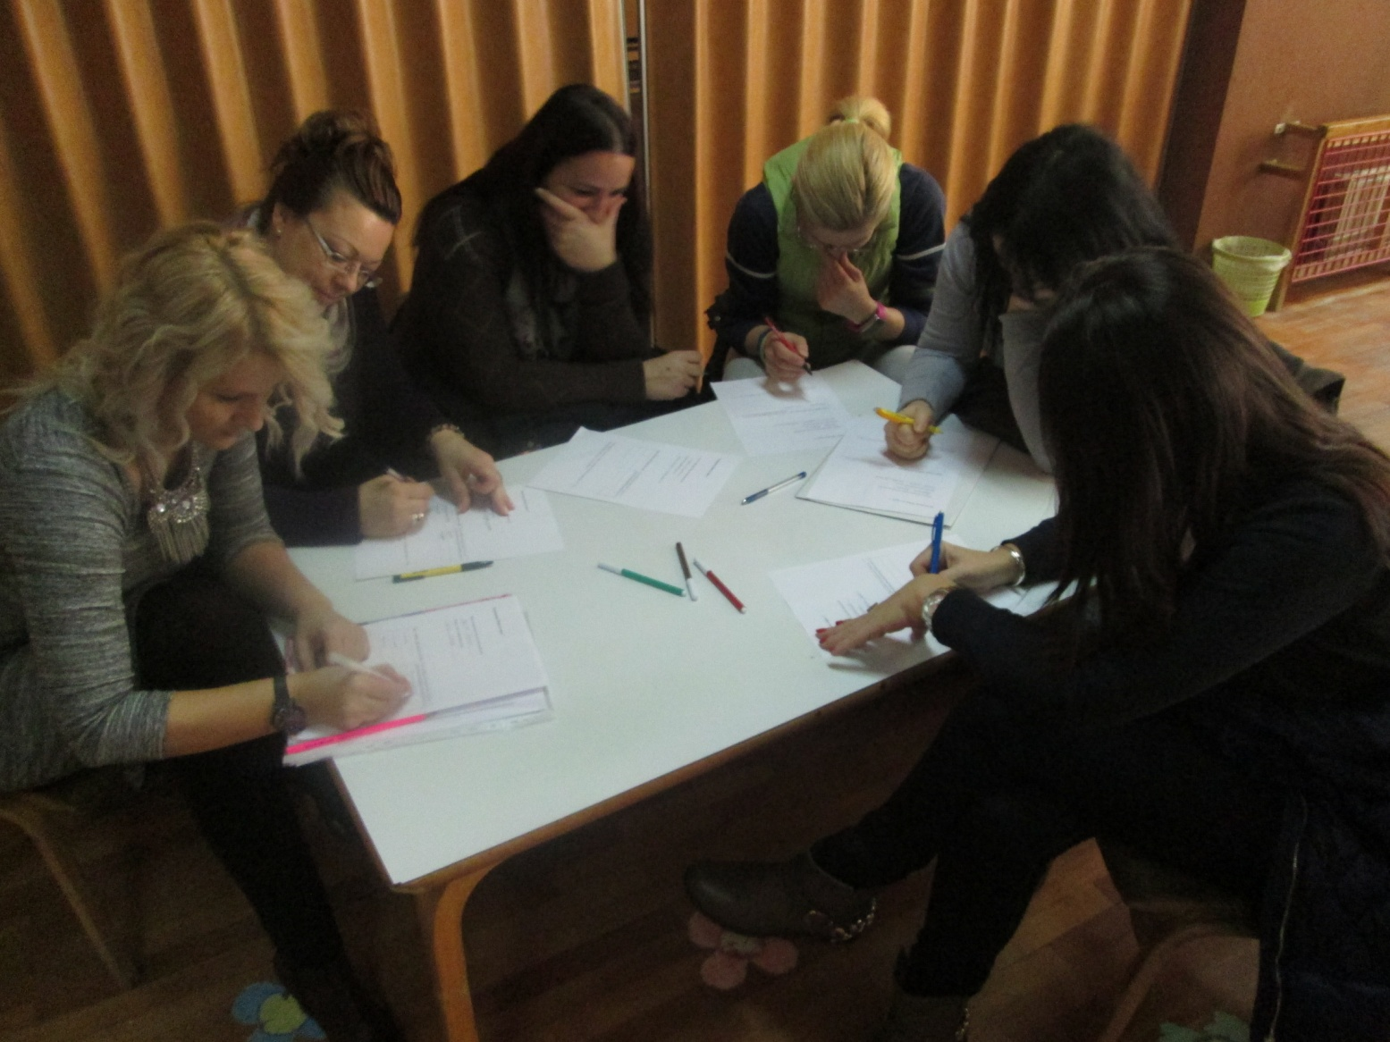
Актив медицинских сестара васпитача

Slide 8
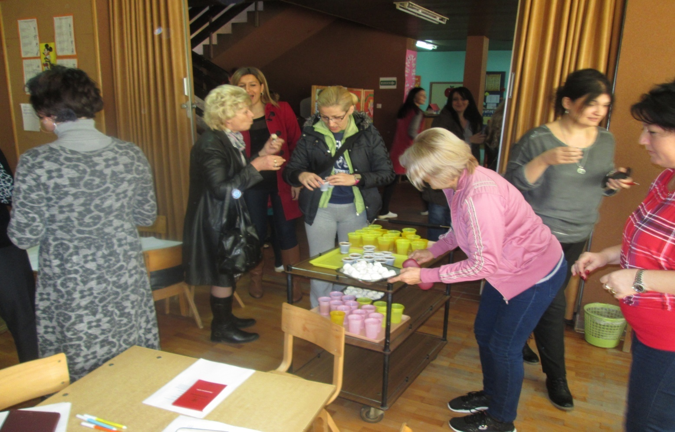
Актив медицинских сестара васпитача
Размена мишљења у време паузе уз кафицу

Slide 9
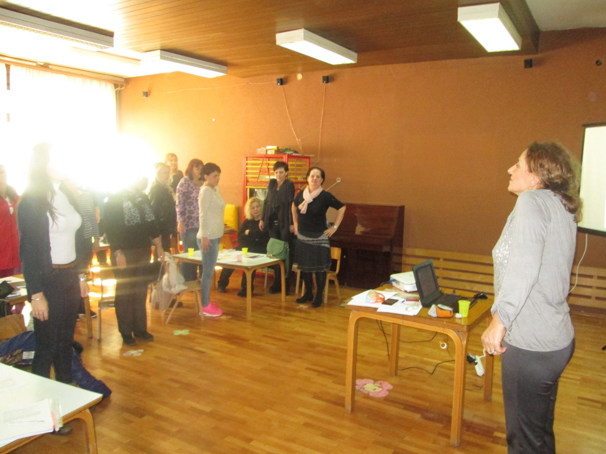
Актив медицинских сестара васпитача
Примена принципа очигледности

Slide 10
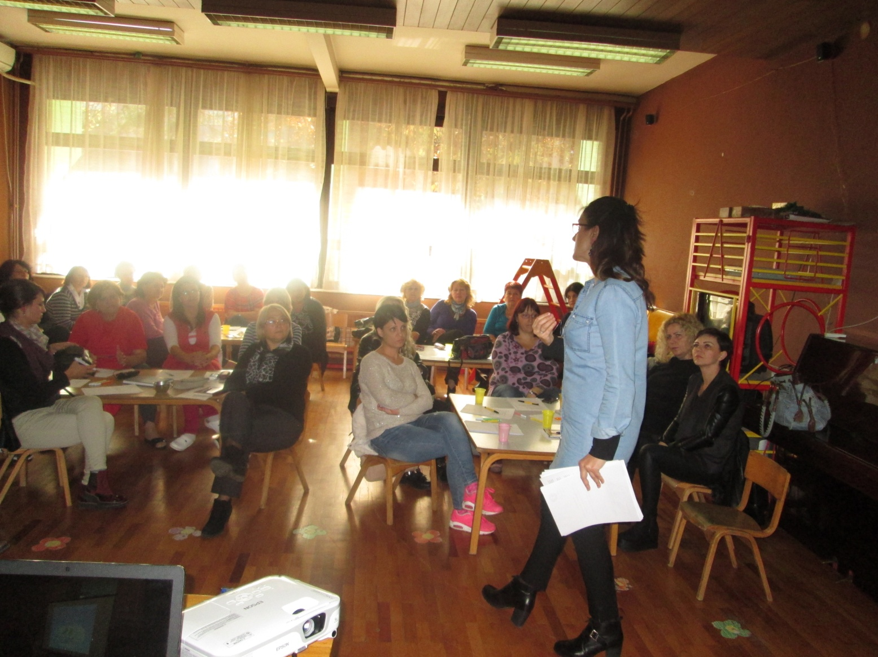
Актив медицинских сестара васпитача

